Slide 1
にほんご JPN101
Nov. 30, 2009
(Monday)

Slide 2
１１月３０日月曜日
日本のぶんか
ききじょうずはなしじょうず
ダイアローグ
よむれんしゅう
きくれんしゅう

Slide 3
日本のぶんか

Slide 4
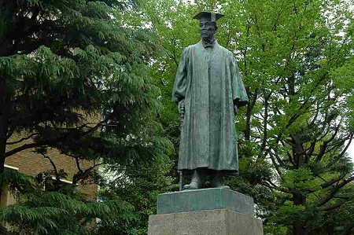
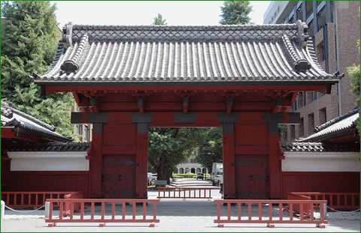
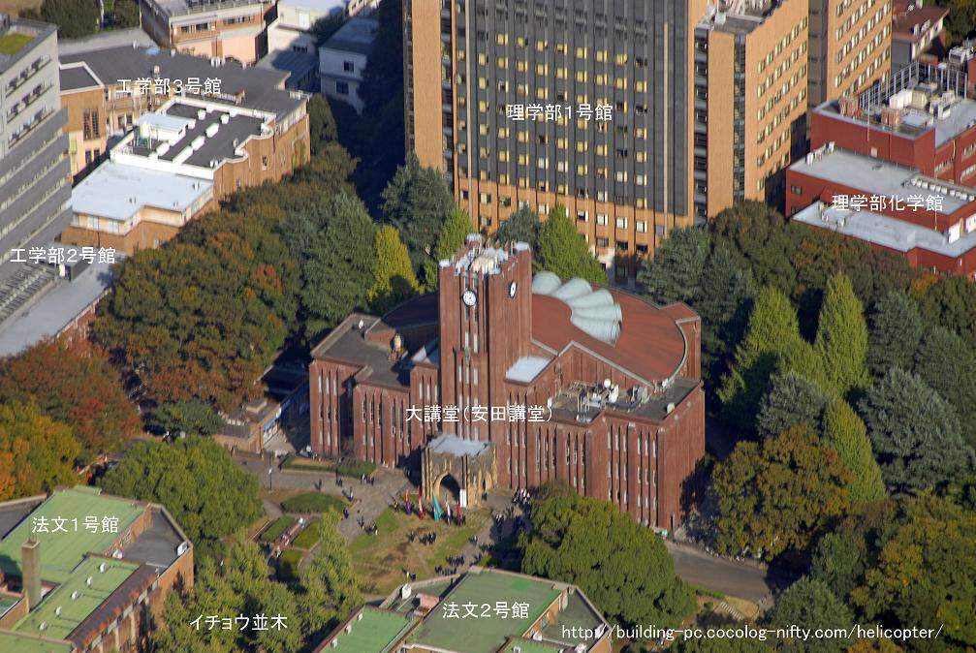
日本の大学
わせだ大学
とうきょう大学

Slide 5
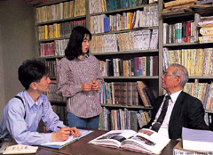
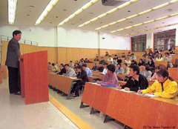
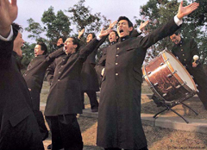
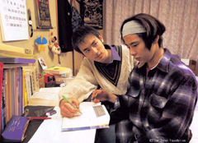
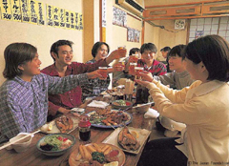
P220 大学の せいかつ
キャンパス
けんきゅうしつ
じゅぎょう
クラブかつどう
かていきょうし
コンパ／のみかい

Slide 6
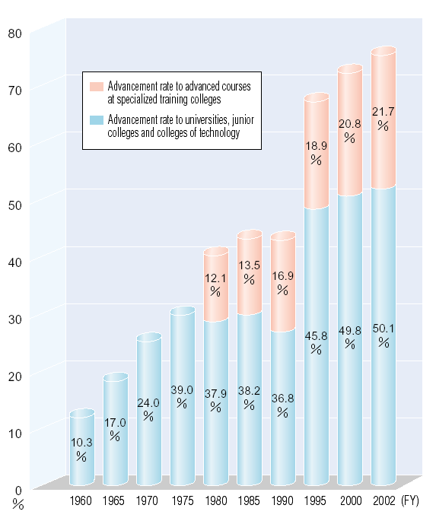
Advancement rate to institutions of higher education
(Ministry of Education, Culture, Sports, Science & Technology. http://www.mext.go.jp/)

Slide 7
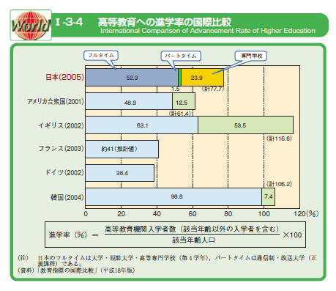
International comparison of Advancement Rate of Higher Education
)Ministry of Education, Culture, Sports, Science & Technology. http://www.mext.go.jp/)

Slide 8
Job hunting
)Ministry of Education, Culture, Sports, Science & Technology. http://www.mext.go.jp/)

Slide 9
かんじ
しゅうしょくかつどう かんじ いち も じ あらわ
「就職活動を漢字1文字で表すと」
2007年BEST10 1位 楽（ラク、たのしい） fun, easy （5.7%） 2位 苦（ク、くるしい) suffering （4.7%） 3位 迷（メイ、まよう） hesitate, waver （4.3%） 4位 動（ドウ、うごく） to move （3.4%） 5位 悩（メイ、なやむ） be troubled （2.9%） 6位 耐（タイ、たえる） endure （2.6%） 6位 疲（ヒ、つかれる） become tired （2.6%） 8位 縁（エン）（コネ） relation （2.4%） 8位 難（ナン、むずかしい） difficult （2.4%） 10位 知（チ、しる） knowledge （2.0%）
(マイコミ、 http://www.mycom.co.jp/news/2007/08/1_3.html)

Slide 10
ききじょうずはなしじょうず

Slide 11
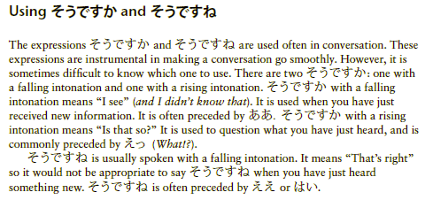
P242 ききじょうずはなしじょうず

Slide 12
ダイアローグ

Slide 13
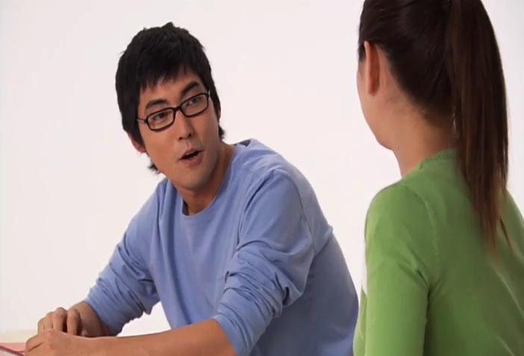
P217 ダイアローグ
「週末は どうでしたか。」
それは、
よかったですね。
ずっと
べんきょうしました。
ほんとに
いいんですか。

Slide 14
P217 ダイアローグ
きいてください。

Slide 15
P217 ダイアローグ

Slide 16
P217 ダイアローグ （じまく）

Slide 17
よむれんしゅう

Slide 18
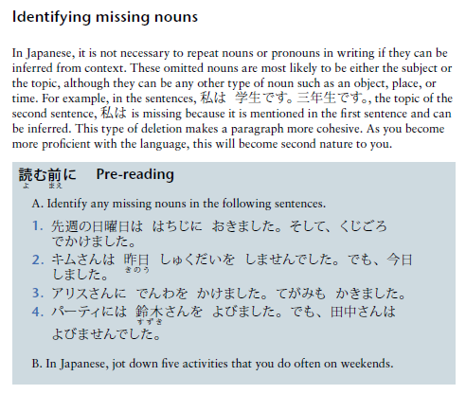
P245 よむれんしゅう

Slide 19
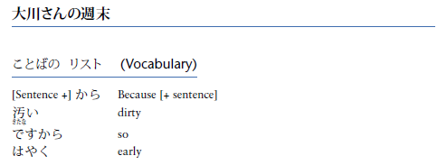
P246 よむれんしゅう

Slide 20
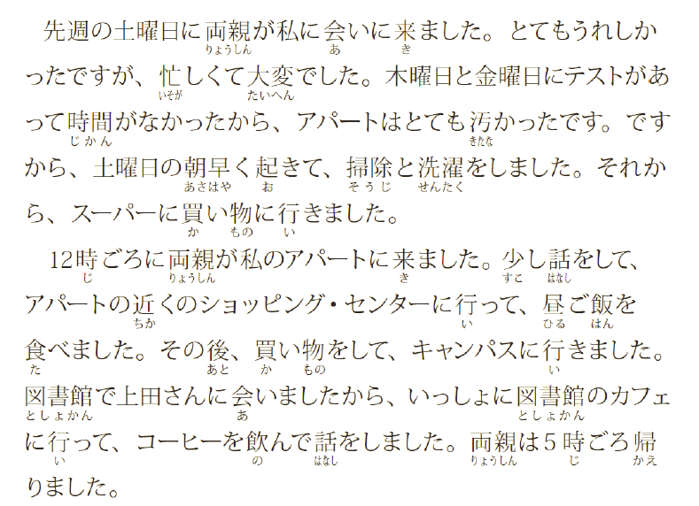
P246 よむれんしゅう

Slide 21
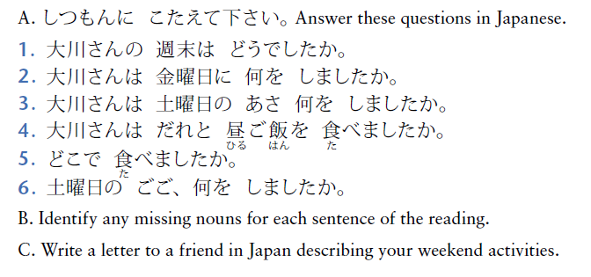
P246 よむれんしゅう

Slide 22
P246 よむれんしゅう

Slide 23
P246 よむれんしゅう

Slide 24
Supplementary Note

Slide 25
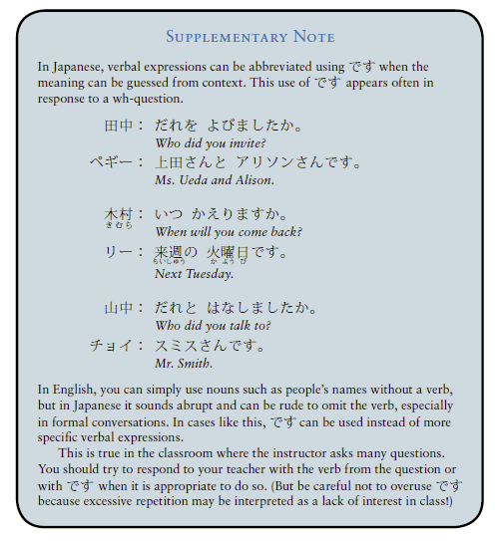
P240 Supplementary Note

Slide 26
きくれんしゅう

Slide 27
P241 きくれんしゅう

Slide 28
P241 きくれんしゅう

